Slide 1
Testen von mobilen Anwendungen
AbschlussPräsentation

Slide 2
Testen von Mobilen Anwendungen
Einführung
Erster Meilenstein
Zweiter Meilenstein
Heuristiken zur Erstellung von Tests
Abschluss

Slide 3
Testen von mobilen Anwendungen Einführung
Ziel diese Projektes war es den Kreislauf zu schließen.
Grundlage war der Inspector aus dem Vorsemester und Appium

Slide 4
Testen von mobilen Anwendungen erster Meilenstein
Ziel des ersten Meilensteins war es die Funktionsweise der einzelnen Programme heraus zu finden.
Da ergaben sich folgende Probleme
Appium beendete die Session nach 60 Sekunden ohne Aktivität. Dieses Problem tritt meist bei langsamen Rechner auf.
Ebenso waren die Beispiel Webtests von TestEditor veraltet, so mussten dort zum Beispiel auch noch Anpassungen vorgenommen werden.

Slide 5
Testen von mobilen Anwendungen Zweiter Meilenstein
Im zweiten Meilenstein sollte ein Fixture geschrieben werden, welches die Tests in Appium aus dem Testeditor herausstartet.
Genauso musste der Inspektor so angepasst werden, dass es die Möglichkeit gab aus den vorhandenen Daten einen Classification Tree zu erstellen.
Auch hier gab es einige Hürden
die Dokumentation zu Erstellung des Fixture ist veraltet, so dass es nur durch ausprobieren zum Erfolg führte.
Durch irreführende Fehlermeldungen war das Debuggen schwierig.
Zur Lösung der Hürden wurden auf ein existierendes Fixture zurückgegriffen. Erst durch das original Repository war es möglich eine neues Core-Fixture zu schreiben.

Slide 6
Testen von mobilen Anwendungen Hürden mit dem testeditor

Slide 7
Testen von mobilen Anwendungen Heuristiken zur Erstellung von Classification TREES
Erstellung von Classification Tree für HAW App brachte Erkenntnisse über bestimmte Situationen
4 Situationen in Anwendung und Umsetzung in Classification Tree mit Testona

Slide 8
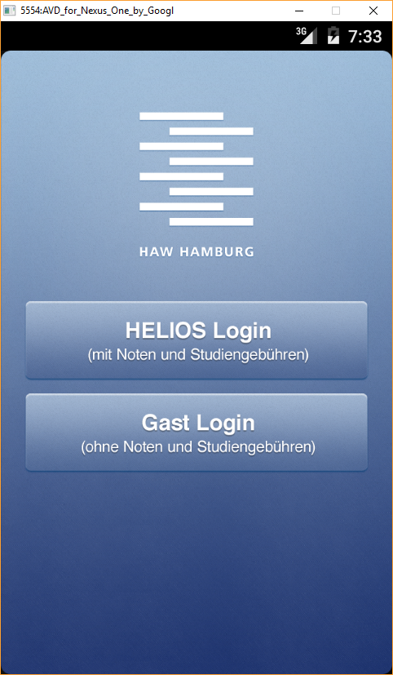
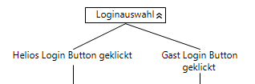
Testen von mobilen Anwendungen classification Trees - Situation 1
unterschiedliche Ansichten als Auswahl
Hier: HELIOS Login oder Gast Login
Ziel: nur einen Teilbaum zur Zeit testen
Resultat:
Classification „Loginauswahl“
2 Classes
„Helios Login Button geklickt“
„Gast Login Button geklickt“

Slide 9
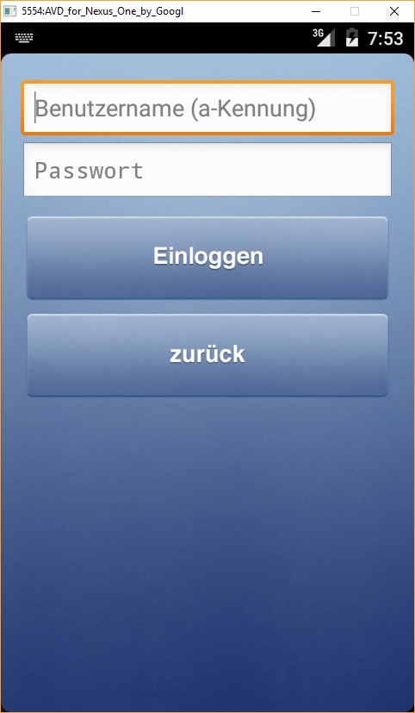
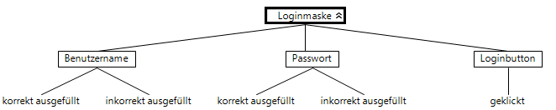
Testen von mobilen Anwendungen classification Trees - Situation 2
Eingabefeld mit Validierung
Hier: Benutzername und Passwort
Ziel: Darstellung im Baum von gültiger und ungültiger Eingabe
Resultat:
Classifications für Eingabefelder und Button
Eingabefelder besitzen jeweils „korrekt ausgefüllt“ und „inkorrekt ausgefüllt“
Alternativ: Werte innerhalb und außerhalb des Grenzbereiches

Slide 10
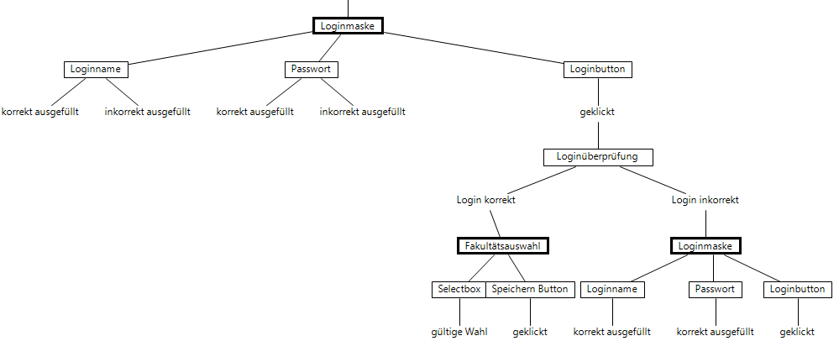
Testen von mobilen Anwendungen classification Trees - Situation 3
Einen Schritt zurück gehen
Hier: Login kann fehlschlagen
Verschiedene Lösungen:
Zweig enden lassen
vorherigen Teilbaum anhängen
modifizierten vorherigen Teilbaum anhängen
Resultat: modifizierter Teilbaum „Loginmaske“ bei inkorrektem Login

Slide 11
Testen von mobilen Anwendungen classification Trees - Situation 4
Prüfung einer Eingabe und verschiedene Ansichten als Ziel
Hier: Gültigkeit der Logindaten
Dependency Rules

Slide 12
Testen von mobilen Anwendungen classification Trees - Situation 4
(
Helios Login AND
(
(
Loginname#inkorrekt ausgefüllt
OR Passwort#inkorrekt ausgefüllt
)
AND Login inkorrekt
AND NOT Login korrekt
)
XOR
(
(
Loginname#korrekt ausgefüllt
AND Password#korrekt ausgefüllt
)
AND Login korrekt
AND NOT Login inkorrekt
)
) XOR Gast Login;

Slide 13
Testen von mobilen Anwendungen Abschluss
Insgesamt lief das Projekt teilweise sehr holprig, da sich einige Hürden als sehr kompliziert herausstellten.
Jedoch wurde durch das Projekt ein guter Einblick in die verschiedenen Testprogramm gewährt.

